Slide 1
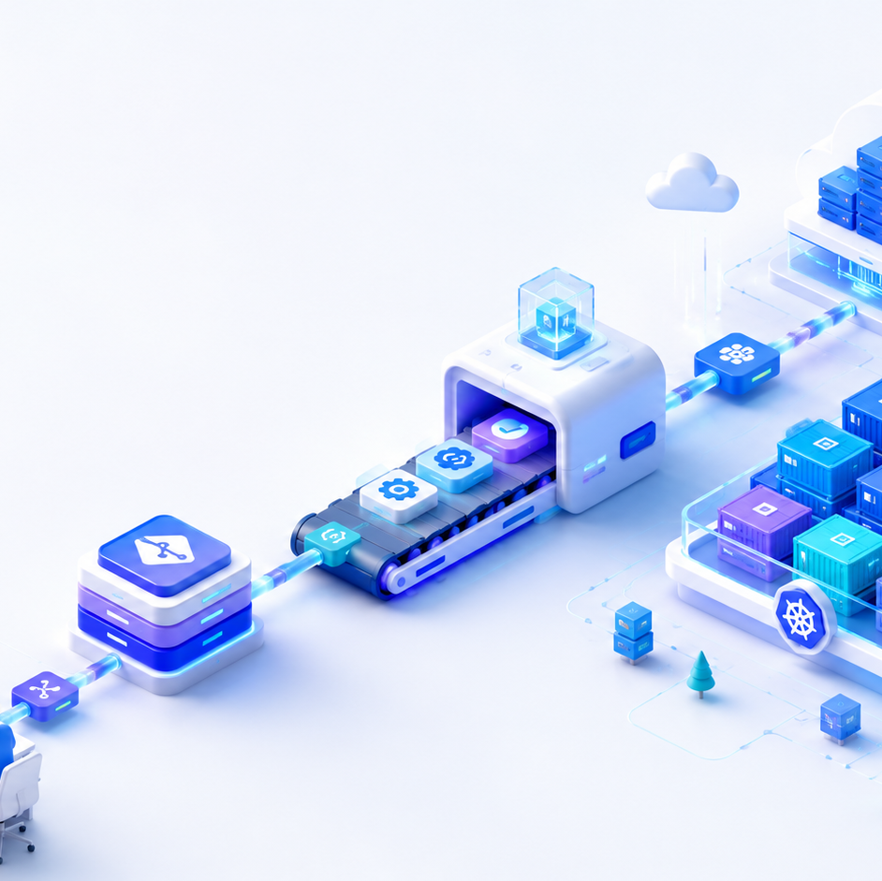
DevOps, Cloud-Native
ve GitOps
Kavramlardan çalışan teslimat modeline
Kod → CI/CD → Platform → GitOps
Teknik eğitim • 24 slayt
01
Notes:
Sunum üç kavramı birbirinden ayırır ve tek bir yazılım teslimat akışında nasıl birleştiğini gösterir.
[Sources]
- https://cloud.google.com/architecture/devops

Slide 2
ÖNCE TANIM
Üç kavram, yazılım teslimatının farklı parçalarını çözer
DevOps
Cloud-native
İnsanlar, süreçler ve geri bildirim kültürü
Uygulamanın modern platformlarda çalışma biçimi
GitOps
Ortak amaç
Çalışan sistemin Git üzerinden yönetilmesi
Hızlı, güvenilir ve tekrarlanabilir teslimat
02
Notes:
DevOps kültür ve çalışma modeli; cloud-native mimari yaklaşım; GitOps ise deklaratif operasyon yöntemidir.
[Sources]
- https://cloud.google.com/architecture/devops

Slide 3
BAŞLANGIÇ
Bu yaklaşımlar hangi sorunları çözmek için ortaya çıktı?
Manuel kurulumlar ortamlar arasında farklılık üretir
Büyük ve seyrek sürümler hata etkisini büyütür
Geliştirme ve operasyon arasındaki devir teslimi gecikme yaratır
Üretimdeki değişikliklerin kim tarafından yapıldığı izlenemez
Arıza sonrası geri dönüş yavaş ve belirsiz olabilir
03
Notes:
Sorun, yalnız araç eksikliği değil; teslimatın parçalı, manuel ve geri bildirimsiz olmasıdır.
[Sources]
- https://cloud.google.com/architecture/devops

Slide 4
DEVOPS NEDİR?
DevOps, ortak sahiplik ve hızlı geri bildirim modelidir
Development
+
Operations
=
Değer akışı
DevOps bir araç adı değildir. Yazılımı geliştiren ve işleten ekiplerin aynı hedef, otomasyon ve üretim geri bildirimi etrafında çalışmasıdır.
Hedef: değişikliği daha sık yaparken güvenilirliği korumak
04
Notes:
DevOps tanımı; kültür, otomasyon, ölçüm ve paylaşım birlikte düşünülmelidir.
[Sources]
- https://cloud.google.com/architecture/devops

Slide 5
CI/CD TERİMLERİ
CI ve CD terimleri aynı anlama gelmez
CI — Continuous Integration
Continuous Delivery
Kod sık birleştirilir; build ve test otomatik çalışır.
Her başarılı değişiklik üretime çıkabilecek durumda tutulur.
Continuous Deployment
Pipeline
Kontrolleri geçen değişiklik otomatik olarak üretime çıkar.
Build, test, güvenlik ve dağıtım adımlarının otomatik akışıdır.
05
Notes:
CI, Continuous Delivery ve Continuous Deployment ayrımı.
[Sources]
- https://cloud.google.com/architecture/devops

Slide 6
CI/CD AKIŞI
Pipeline, kodu kontrollü biçimde çalışan servise dönüştürür
1
2
3
4
5
6
→
→
→
→
→
Commit
Build
Test
Scan
Package
Deploy
Aynı artifact testten üretime taşınır; üretim için yeniden build edilmez.
Artifact: build sonucunda oluşan image, paket veya binary dosyasıdır.
06
Notes:
Pipeline aşamaları ve immutable artifact yaklaşımı.
[Sources]
- https://cloud.google.com/architecture/devops

Slide 7
CI/CD ÖRNEĞİ
GitLab CI: basit build–test–deploy örneği
stages: [build, test, deploy]
build:
stage: build
script:
- docker build -t app:$CI_COMMIT_SHA .
test:
stage: test
script:
- npm ci
- npm test
deploy:
stage: deploy
script:
- ./deploy.sh $CI_COMMIT_SHA
only: [main]
stage: işlem sırası
script: çalışacak komutlar
$CI_COMMIT_SHA: sürüm kimliği
Aynı sürüm kimliği dağıtıma kadar korunur.
07

Slide 8
IaC TERİMLERİ
Infrastructure as Code, altyapıyı kodla tanımlar
IaC nedir?
Declarative
Ağ, sunucu ve depolama gibi kaynakların dosyalarla tanımlanmasıdır.
Nasıl yapılacağını değil, ulaşılacak durumu tarif eder.
Plan / Apply
Drift
Önce değişiklik görülür, sonra kontrollü uygulanır.
Gerçek ortam ile kodda tanımlanan durum arasındaki farktır.
08
Notes:
Infrastructure as Code ve declarative yaklaşım.
[Sources]
- https://developer.hashicorp.com/terraform/intro

Slide 9
CONTAINER NEDİR?
Container, uygulamayı taşınabilir bir çalışma birimine paketler
Container image
Container image
Çalıştırılabilir, değişmez paket şablonudur.
Uygulama
+
Runtime
+
Bağımlılıklar
Container
Image’ın çalışan örneğidir; kısa ömürlü olabilir.
Registry
Image’ların saklandığı ve dağıtıldığı depodur.
09
Notes:
Container, image ve registry terimleri.
[Sources]
- https://cloud.google.com/architecture/devops

Slide 10
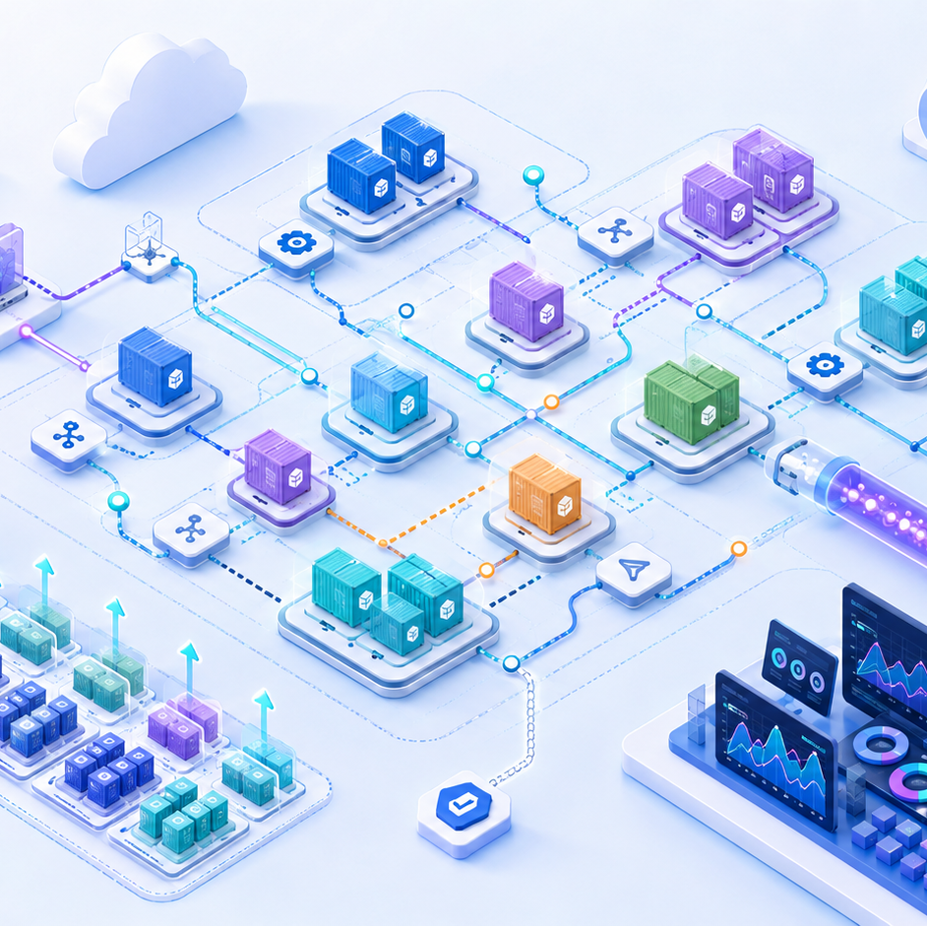
CLOUD-NATIVE NEDİR?
Cloud-native, bulut özelliklerinden yararlanır
API ve otomasyonla yönetilebilir
Yatay ölçeklenebilir ve gerektiğinde küçülebilir
Arıza beklenir; sistem kendini toparlayacak şekilde tasarlanır
Uygulama ölçülebilir: metric, log ve trace üretir
Değişiklik küçük, sık ve geri alınabilir biçimde yayınlanır
10
Notes:
Cloud-native tanımı.
[Sources]
- https://github.com/cncf/toc/blob/main/DEFINITION.md

Slide 11
CLOUD-NATIVE ÖZELLİKLER
Cloud-native uygulamalar beş ortak özellik taşır
Containerized
Orchestrated
Observable
Taşınabilir ve değişmez artifact
Yerleşim, ölçek ve recovery otomatik
Metric, log ve trace üretir
Resilient
Automated
API-driven
Hata etkisini sınırlar ve toparlanır
Pipeline ve policy ile yönetilir
Sistemler standart arayüzlerle konuşur
11
Notes:
Cloud-native ortak özellikleri.
[Sources]
- https://cloud.google.com/architecture/devops

Slide 12
MİKROSERVİS NEDİR?
Mikroservis, uygulamayı iş yeteneklerine göre böler
Mikroservis
Bounded context
Belirli bir iş yeteneğini uçtan uca gerçekleştiren küçük ve bağımsız servistir.
Servisin sorumlu olduğu iş kavramları ve veri sınırıdır.
Bağımsız dağıtım
Database per service
Bir servis diğerlerini yeniden yayınlamadan güncellenebilir.
Her servis kendi verisinin sahibidir; başka servis tabloya doğrudan erişmez.
12
Notes:
Mikroservisler küçük olmaktan çok iş yeteneği sınırı, bağımsız dağıtım ve veri sahipliğiyle tanımlanır.
[Sources]
- https://learn.microsoft.com/en-us/azure/architecture/guide/architecture-styles/microservices

Slide 13
MİKROSERVİS MİMARİSİ
Mikroservisler dağıtık bir sistem oluşturur
API Gateway
Sipariş servisi
Stok servisi
Ödeme servisi
İstemci
→
→
→
→
DB A
DB B
DB C
Event bus / message broker: servisler olayları asenkron paylaşır
Kazanç: bağımsız ölçek ve dağıtım • Bedel: ağ hataları, veri tutarlılığı ve gözlemleme karmaşıklığı
13
Notes:
API Gateway istemciler için tek giriş noktasıdır. Database-per-service gevşek bağlılığı artırır; event-driven iletişim servislerin asenkron olay paylaşmasını sağlar. Mikroservis mimarisi bağımsız ölçek ve dağıtım sağlarken ağ, gözlemlenebilirlik ve dağıtık veri tutarlılığı sorumluluğu getirir.
[Sources]
- https://learn.microsoft.com/en-us/azure/architecture/guide/architecture-styles/microservices

Slide 14
KUBERNETES’İN YERİ
Kubernetes, container orkestrasyon platformudur
01
Pod
Birlikte çalışan container birimi
02
Deployment
İstenen replica ve sürüm durumu
03
Service
Pod’lara kararlı ağ erişimi
04
ConfigMap / Secret
Yapılandırma ve hassas veri
05
Ingress / Gateway
Dış trafik yönlendirmesi
14
Notes:
Kubernetes temel nesneleri.
[Sources]
- https://kubernetes.io/docs/concepts/

Slide 15
GÖZLEMLENEBİLİRLİK
Observability, sistemin iç durumunu çıktılarından anlamaktır
Metrics
Logs
Traces
Sayısal zaman serileri: gecikme, hata, CPU
Bir olayın ayrıntılı metin kaydı
Dağıtık isteğin servisler arasındaki yolu
Telemetry
Alert
Dashboard
Metric, log ve trace verilerinin tamamı
Eylem gerektiren durumu bildiren kural
Sistemin durumunu görsel olarak özetler
15
Notes:
Observability terimleri.
[Sources]
- https://cloud.google.com/architecture/devops

Slide 16
SRE TERİMLERİ
SRE, güvenilirliği ölçülebilir hedeflere bağlar
SLI
SLO
Hizmetin ölçülen sinyali; örn. başarılı istek oranı
SLI için hedef; örn. aylık %99,9 başarı
SLA
Error budget
Müşteriyle yapılan hizmet seviyesi taahhüdü
SLO içinde kabul edilebilen hata payı
16
Notes:
SLI, SLO, SLA ve error budget.
[Sources]
- https://sre.google/sre-book/table-of-contents/

Slide 17
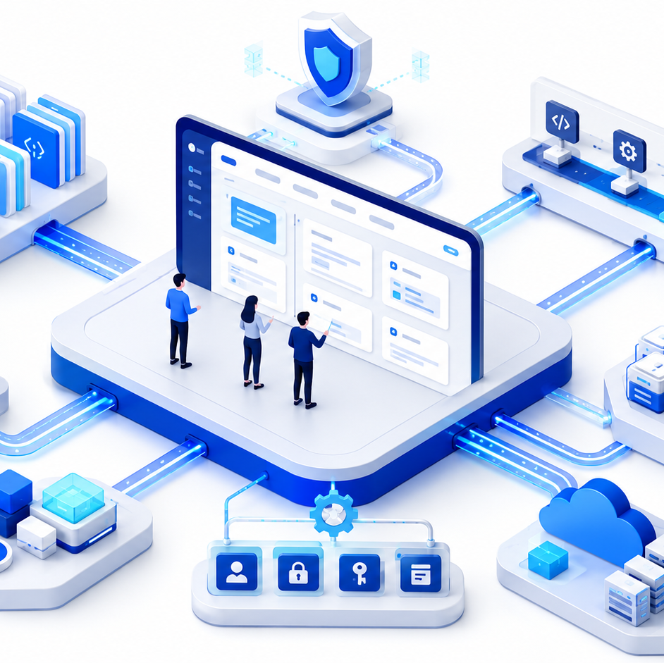
PLATFORM ENGINEERING
Platform engineering, geliştiriciye güvenli bir yol sunar
Internal Developer Platform: ekiplerin kullandığı ortak platform ürünüdür
Self-service: ekip kaynağı destek talebi açmadan tüketebilir
Golden path: güvenli ve desteklenen varsayılan teslimat yoludur
Template: yeni servis için hazır repo, pipeline ve Kubernetes yapısıdır
Platform ekibi geliştirici deneyimini ve platform güvenilirliğini ölçer
17
Notes:
Platform engineering ve golden path terimleri.
[Sources]
- https://cloud.google.com/architecture/devops

Slide 18
DEVSECOPS TERİMLERİ
DevSecOps, güvenliği teslimat akışının içine yerleştirir
SAST
Dependency scan
Secret scan
Kaynak kodda güvenlik analizi
Kütüphane zafiyetlerini kontrol eder
Yanlışlıkla eklenen parola ve token’ları bulur
Image scan
Policy as Code
SBOM
Container image paketlerini tarar
Kuralları otomatik ve sürümlü uygular
Artifact içindeki bileşen listesidir
18
Notes:
DevSecOps ve yazılım tedarik zinciri terimleri.
[Sources]
- https://cloud.google.com/architecture/devops

Slide 19
GITOPS NEDİR?
GitOps, çalışan sistemin istenen durumunu Git’te tutar
Desired state
Actual state
Sistemin olması gereken deklaratif durum
Cluster’da gerçekten çalışan durum
Reconciliation
Drift
İki durumu sürekli karşılaştırıp eşitleme
İstenen ve gerçek durum arasındaki fark
GitOps = deklaratif tanım + sürüm kontrolü + otomatik reconciliation
19
Notes:
GitOps temel prensipleri.
[Sources]
- https://opengitops.dev/

Slide 20
GITOPS MODELİ
Push ve pull modelleri farklı güven sınırları kurar
Push CD
Pull GitOps
CI sistemi
cluster credential’ına sahiptir
ve değişikliği cluster’a iter.
Cluster içindeki controller
Git’i izler ve istenen
durumu kendisi uygular.
→
Pull modelinde credential cluster içinde kalır ve drift sürekli izlenir.
20
Notes:
Push deployment ve pull-based GitOps farkı.
[Sources]
- https://cloud.google.com/architecture/devops

Slide 21
UÇTAN UCA AKIŞ
GitOps akışında kod ve ortam tanımı ayrı görevler üstlenir
1
2
3
4
5
6
Kod repo
→
CI
→
Registry
→
Config repo
→
Controller
→
Cluster
Kaynak kod
Build + test
Image
Manifest
Sync
Çalışan servis
CI image üretir; GitOps controller ortam manifestini cluster’a uygular.
21
Notes:
GitOps bileşenleri ve sorumluluk ayrımı.
[Sources]
- https://cloud.google.com/architecture/devops

Slide 22
ARGO CD TERİMLERİ
Argo CD, Kubernetes için GitOps controller’dır
Application
Sync
Health
Bir Git kaynağı ile bir cluster hedefini bağlar.
Git’teki tanımı cluster’a uygular.
Kaynağın gerçekten hazır olup olmadığını gösterir.
Prune
Self-heal
ApplicationSet
Git’ten silinen kaynağı cluster’dan kaldırır.
Manuel değişikliği Git durumuna geri döndürür.
Bir şablondan çok sayıda Application üretir.
22
Notes:
Argo CD kavramları.
[Sources]
- https://argo-cd.readthedocs.io/

Slide 23
GITOPS YAML
Application YAML: Argo CD örneği
apiVersion: argoproj.io/v1alpha1
kind: Application
metadata:
name: web-prod
namespace: argocd
spec:
source:
repoURL: https://git.example.com/apps.git
targetRevision: main
path: web/prod
destination:
server: https://kubernetes.default.svc
namespace: web
syncPolicy:
automated:
prune: true
selfHeal: true
source: Git konumu
destination: hedef cluster/namespace
prune: silinen kaynağı kaldırır
selfHeal: drift’i düzeltir
23

Slide 24
UYGULAMA ÖRNEĞİ
Bir değişiklik üretime kadar nasıl ilerler?
1. Geliştirici
Kodu commit eder ve merge request açar.
2. CI
Test eder, image oluşturur, tarar ve registry’ye yollar.
3. Ortam değişikliği
Config repo’daki image tag pull request ile güncellenir.
4. GitOps
Argo CD farkı görür ve Kubernetes’e uygular.
5. Operasyon
Health, metric ve log kontrol edilir; sorun varsa Git geri alınır.
24
Notes:
Uçtan uca örnek teslimat akışı.
[Sources]
- https://cloud.google.com/architecture/devops

Slide 25
SONUÇ
Özet: kültür, mimari ve operasyon birlikte çalışır
1
DevOps
Ortak sahiplik ve hızlı geri bildirim
2
CI/CD
Kodun otomatik doğrulanması ve teslimatı
3
Cloud-native
Esnek, dayanıklı ve gözlemlenebilir uygulama
4
Platform
Ekipler için güvenli self-service yolu
5
GitOps
Git tabanlı desired state ve reconciliation
Başlangıç önerisi: bir pilot servis + basit pipeline + temel gözlemleme + Argo CD
25
Notes:
Kapanış ve uygulama önerisi.
[Sources]
- https://cloud.google.com/architecture/devops

